Slide 1
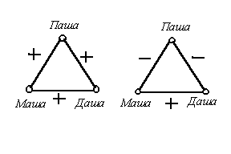
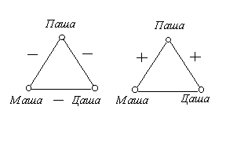
ЗНАКОВЫЕ ГРАФЫ
Знаковый граф – граф, каждому ребру которого приписан некоторый знак.
Знак пути, цикла и т.д. определяется как произведение знаков входящих в них дуг или ребер, если знак плюс заменить на +1, а знак минус на -1. Очевидно, что путь, цепь и т.д. имеют знак минус, если число дуг или ребер, содержащихся в них, нечетно, иначе они имеют знак плюс.
Хейдер изучал задачи из области социологии малых групп людей.
сбалансированные несбалансированные

Slide 2
Анализ этого и огромного количества других примеров из самых разных областей человеческой деятельности привел Картрайта и Харари (к следующей математической модели баланса:
Малая группа является сбалансированной, если представляющий ее знаковый граф сбалансирован.
Знаковый граф называется сбалансированным, если каждый цикл в нем положителен.
Теорема о структуре (теорема Харари о балансе)
Для знакового графа G=(V,E) следующие утверждения эквивалентны:
a. Граф G сбалансирован.
b. Каждая замкнутая цепь в G положительна.
c. Любые две цепи между любыми двумя вершинами u_{i} и u_{j} имеют одинаковый знак.
d. Множество вершин V можно разбить на два подмножества A и B так, что каждое положительное ребро соединяет вершины одного подмножества и каждое отрицательное соединяет вершины различных подмножеств.

Slide 3
Последнее утверждение называют также критерием баланса.
Для пункта d существует интерпретация и в области политики - устойчивым является представительный орган, основанный на одно- или двухпартийной основе (внутри фракции существуют отношения “симпатии”, а соответствующие отношения между представителями разных фракций отрицательны).
Высказано предположение, что многопартийный французский парламент 1950-х годов был несбалансирован именно по причине несоответствия критерию баланса по Харари.
Использование знакового орграфа в качестве модели сложной системы основано на следующем представлении.
Наиболее существенные для рассматриваемой проблемы переменные считаются вершинами орграфа. От переменной u к переменной v проводится дуга, если изменение u оказывает непосредственное существенное воздействие на v. И, наконец, эта дуга имеет знак плюс, если воздействие является “усилением”, и знак минус, если воздействие вызывает “торможение”).

Slide 4
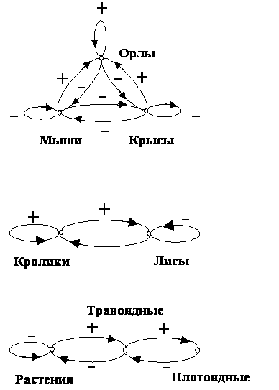
Несколько экосистем и соответствующие им знаковые орграфы
Примечания. Кролики здесь имеют неограниченные запасы пищи, в отличие от остальных, которые в этом сильно ограничены, а мыши и крысы даже конкурируют.

Slide 5
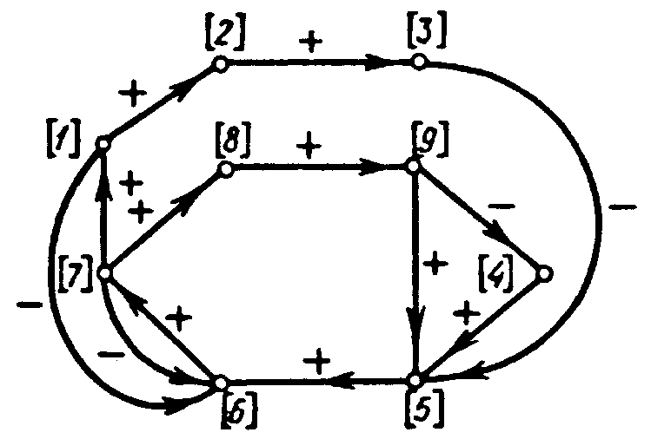
Проблема "Наука и общество"
1] - число рабочих мест для научных работников; [2] - число слабо подготовленных исследователей; [3] - доля "плохой" научной продукции или вредные последствия использования результатов научно-технических исследований; [4] - внешние и внутренние угрозы обществу, для преодоления которых требуется применение достижений науки и техники; [5] - общественное мнение в пользу развития научных исследований; [6] - бюджетные ограничения; [7] - государственный бюджет научных исследований; [8] - число хорошо подготовленных исследователей; [9] - доля "добротной" научной продукции или положительные последствия использования достижений науки и техники.

Slide 6
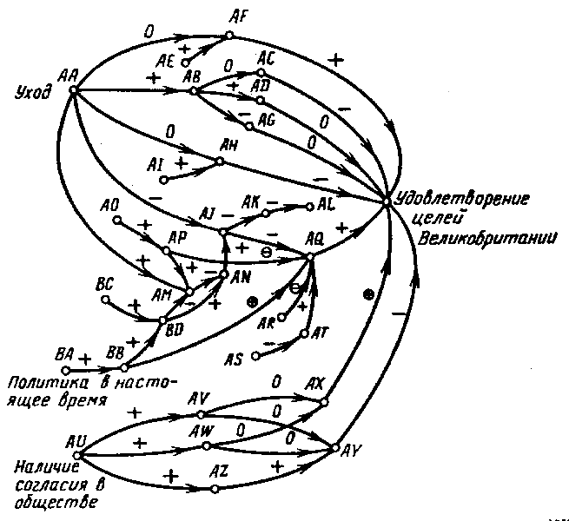
Когнитивная карта о британской политике в Персии, построенная в 1918 году членом Британского комитета по делам Востока Марлингом
AA - полный уход Велико-британии из Персии; AB - от-вод войск из северо-запад-ных районов; AC – вероят-ность серьезных волнений в северо-западных районах;
AD - степень беспорядков; AE - присутствие Бахтияри; AF - сохранение роли Англо-персидской нефтяной компании;
AG - наличие телеграфной связи;
AH - вероятность участия в проблемах Персии большевиков;
AI - симпатии населения Персии к большевикам; AJ - степень безопасности в Персии; AK - вымогательство в торговых караванах; AL - влияние племенных отношений;

Slide 7
AM - устранение прогрессивных руководителей;
AN - реальная власть руководителей Персии;
AO - учреждение конституции Персии;
AP - слабость шахского семейства;
AQ - способность правительства Персии поддерживать порядок;
AR - отсутствие прогрессивных элементов в партиях Персии;
AS - возможность контроля прогрессивных элементов близкими;
AT - сила прогрессивных элементов;
AU - политическое примирение с Персией;
AV - отмена договора 1907 года с Россией;
AW - пересмотр таможенных тарифов; A
X – наличие согласия в обществе;
AY - степень готовности Персии идти путем независимого развития; AZ - степень британского вмешательства в Персию;
BA - современная политика вмешательства в ее дела;
BB - возможность для персов непрерывно получать субсидии;
BC - величина долга Персии Великобритании;
BD – способность Великобритании оказывать на Персию давление.

Slide 8
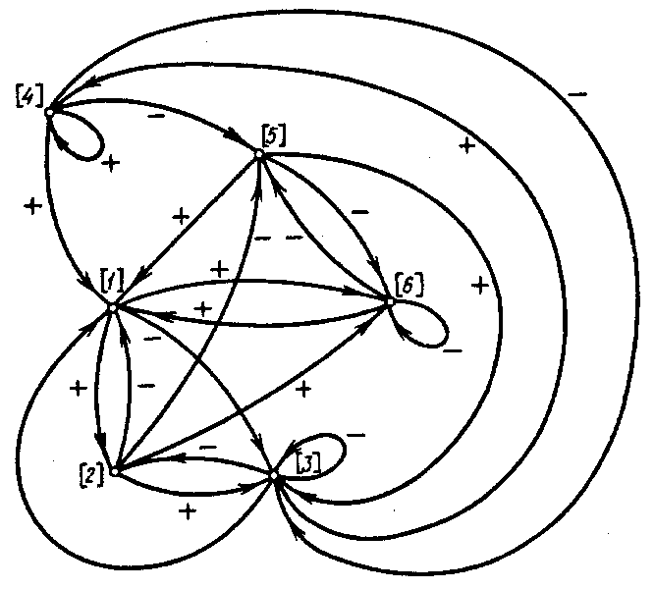
Анализ проблемы очистки прибрежной зоны
[1] - допустимая посещаемость пляжа;
[2] - действительная посещаемость пляжа;
[3] - удовлетворение потребностей города;
[4] - населенность города; [5] - необозначенная граница прибрежной зоны; [6] - капиталовложения на содержание пляжей.

Slide 9
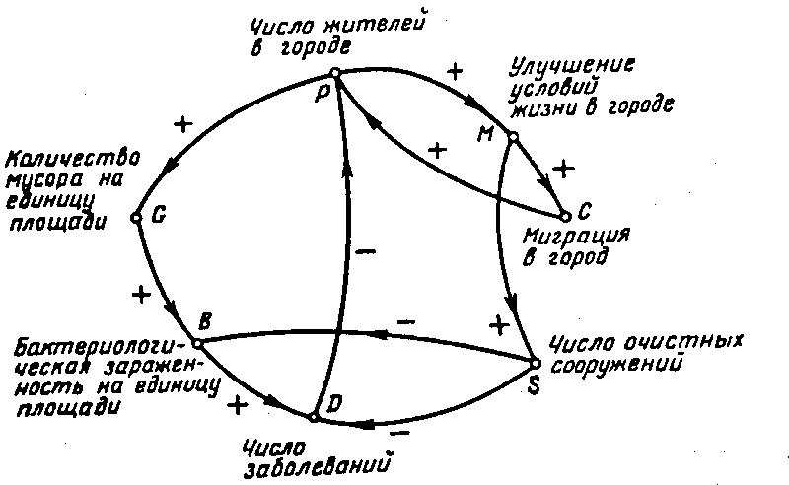
Анализ проблемы удаления твердых отходов

Slide 10
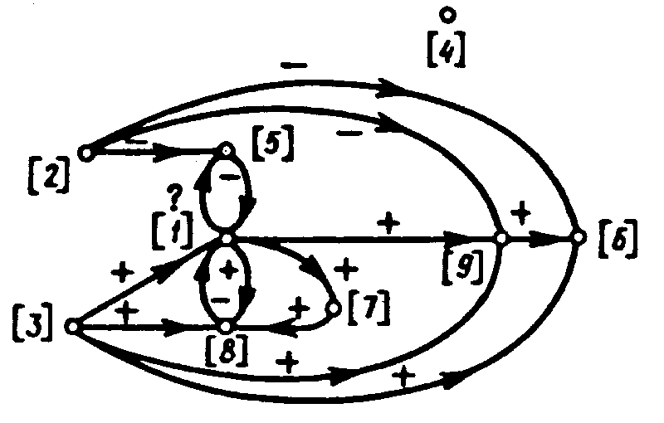
Изучение внутригородских поездок на работу
[1] протяженность поездки;
[2] экономия горючего;
[3] - численность населения;
[4]- стоимость автомобиля;
[5] - стоимость проездного билета; [6] - загрязнение атмосферы;
[7] - число несчастных случаев;
[8] - вероятность опоздания;
[9] - расход горючего.
Знак дуги [1]-[5] не определен.
Совершенно очевидно, что подобное представление проблем и их анализ возможны и в любой другой предметной области и не зави-сят от времени, от географических координат исследователя или разработчика и от его профессиональной ориентации, но требуют от последнего привычки к определенной математической культуре, носителем которой является столь долго развиваемая и столь тщательно скрываемая от большинства... дискретная математика!

